Slide 1
Ⅰ. 주방자동 소화장치 관련 법(안) 검토
기존 법규에서는 자진 설치 설비였던 ‘상업용 주방자동 소화장치’가 의무 설치 대상으로 변경 예정임
의무 설치 대상(안)
소방시설 설치 및 관리에 관한 법률 시행령(안), 시행예정일: ’24. 12. 01
[별표 5]
1. 소화설비
나. 자동소화장치를 설치하여야 하는 특정소방대상물은 다음의 어느 하나에 해당하는 것으로 한다.
2) 상업용 주방자동소화장치를 설치해야 하는 것
가) 판매시설 중 「유통산업발전법」제2조제3호에 해당하는 대규모점포에 입점해 있는 일반음식점
나) 「식품위생법」제2조제12호에 따른 집단급식소
※ 참고. 화재예방, 소방시설 설치ㆍ유지 및 안전관리에 관한 법률 제11조 (소방시설기준 적용의 특례)
소방본부장이나 소방서장은 제9조제1항 전단에 따른 대통령령 또는 화재안전기준이 변경되어 그 기준이 강화되는 경우 기존의 특정소방대상물(건축물의 신축ㆍ개축ㆍ재축ㆍ이전 및 대수선 중인 특정소방대상물을 포함한다)의 소방시설에 대하여는 변경 전의 대통령령 또는 화재안전기준을 적용한다.

Slide 2
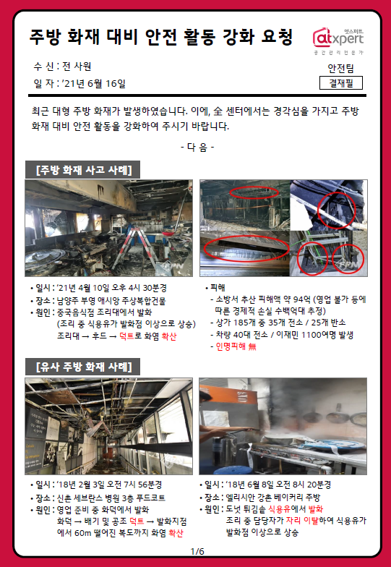
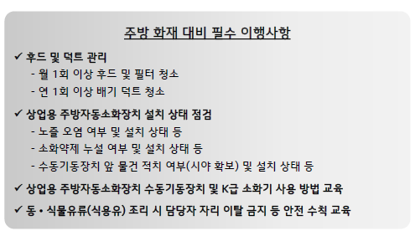
Ⅱ. S&I 주방 화재 대비 안전 가이드
‘21년 6월 16일 안전팀 공지 이후 안전 활동을 강화하여 운영 중임
운용 지침
✓상업용 주방자동 소화장치 미설치 사업장 고객사에 설치 제안토록 공지

Slide 3
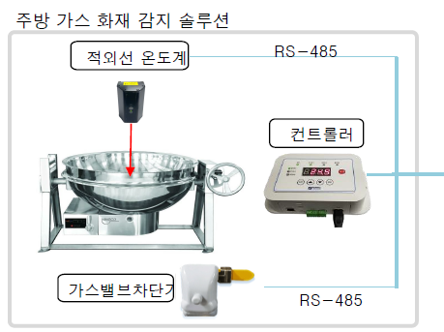
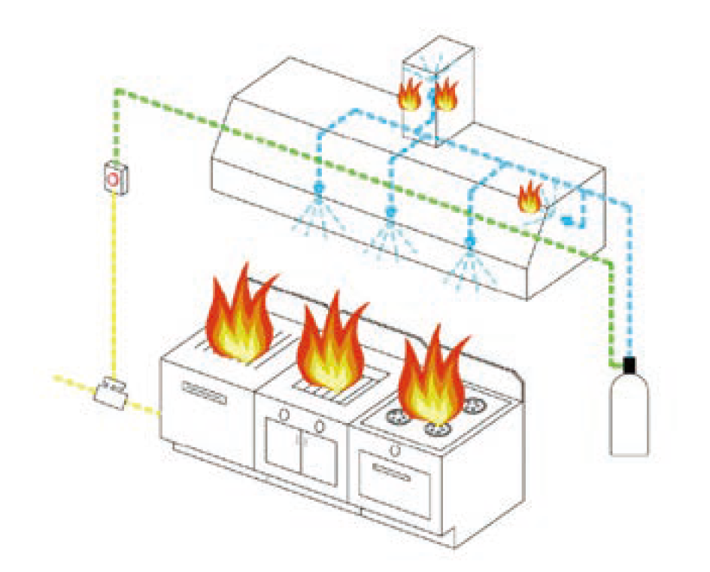
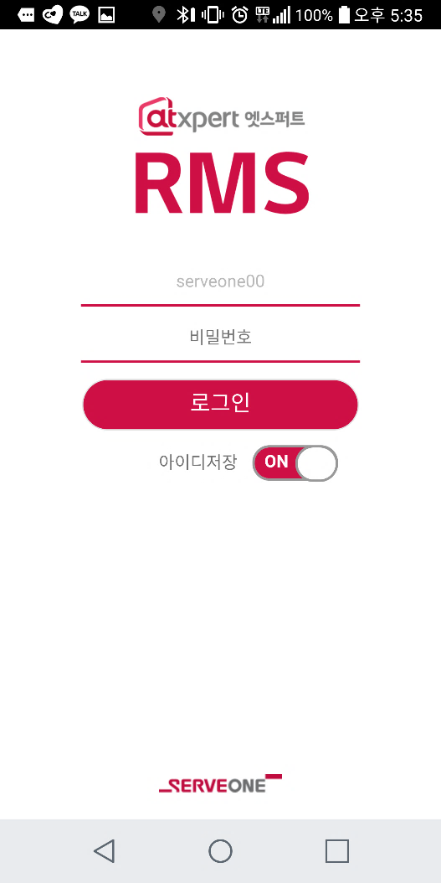
Ⅲ. 주방 화재 예방 IoT 솔루션 제공
가스를 사용하는 주방 조리기구의 발화점을 모니터링하여 화재를 예방할 수 있는 솔루션을 제공함
IoT 주방화재 예방솔루션 구성도
상업용 주방자동 소화장치 구성도
메인
가스밸브자동차단
옵션
소화약제
기능
조리기구 발화점 감시
1차 경보음 방출
2차 경보음 방출 및 가스밸브차단
발생 원인 및 조치 내용 Database 화
※ 지정 사용자(예시. 소방안전관리자, 급식매니저)에게 SMS/Call 제공

Slide 4
(참고) 주방 화재 예방 시스템 관련 공사 현황
대형 운영센터 중심으로 자진설치 및 유지보수 중이며, LG전자는 주방가스자동차단밸브 기능을 추가하여 안전을 강화함
공사 관리 현황
(기간: ’21.6월 ~ ’22.10월)
센터명 | 공사명 | 공사일자 | 매입계약금액 | 공종 | 협력업체
전자서초R&D운영센터 | '22년 전자서초R&D운영센터 사원식당 주방 가스 차단밸브 설치 공사 | 2022-09-17 | 4,610,000 | 소방/가스 | 하얀산업, 보문엔지니어링
전자양재R&D캠퍼스운영센터 | 사원식당 주방 가스 자동차단밸브 수선공사 | 2022-09-02 | 1,896,000 | 소방/가스 | 하얀산업, 보문엔지니어링
전자가산R&D캠퍼스운영센터 | 연구동 주방 국솥 화재예방시스템 구축 | 2022-08-24 | 4,260,000 | 기타 | 그립
전자가산R&D캠퍼스운영센터 | 주방용 소화장치 설비 보수의 件 | 2022-08-20 | 4,067,000 | 소방 | 서울방재전문기술단
GS타워운영센터 | [임대수선]GS타워 상업용 주방 자동소화장치 설치공사 | 2022-08-13 | 15,243,000 | 소방 | 서울방재전문기술단
SP운영센터(안전보건) | DP2_서측부지_주방자동소화장치 소모품 교체 | 2022-08-01 | 8,864,000 | 소방 | 서울방재전문기술단
전자서초R&D운영센터 | LG전자 서초R&D운영센터 사원식당 주방 자동 소화 설비 부속품 교체공사 | 2022-07-23 | 5,030,000 | 소방 | 하얀산업
전자양재R&D캠퍼스운영센터 | 주방 자동소화설비 부속품 교체공사 | 2022-07-22 | 2,390,000 | 소방 | 하얀산업
U+안양운영센터 | U+안양사옥 식당 가스차단장치 교체 공사(누설) | 2022-03-18 | 1,142,000 | 가스 | 보문엔지니어링
DGIST운영센터 | 상업용 주방자동소화장치 설치 건 | 2021-11-15 | 28,574,000 | 소방 | 참조은이엔지
1) 고객이 필요로 하는 상품 추천을 가장 잘 해주는 기업
2) FM 상품 전문 MD 최다 보유 기업
3) FM 서비스 공급 업체가 가장 선호하는 협업 파트너
4) 건물관리 상품 외 헬스 케어, 모빌리티 등의 상품을 결합한 종합 패키지 5) 새로운 상품/서비스를 가장 빠르게 발굴하고 가장 많은 FM 상품을 보유한 기업

